Slide 1
Корупция и организирана престъпност в Европейския съюз
Филип Гунев, Тихомир Безлов, Руслан Стефанов
Център за изследване на демокрацията
София, 16 ноември 2010

Slide 2
Изследването The study and its methods
Източници на данни
156 интервюта
(правоохранителен, съдебен, частен сектор, академични среди, журналисти, антикорупционни органи)
Преглед на литература
Статистически данни:
105 индикатори / индекси
Интервюта
Изследвания на:: Франция, Холандия, Гърция, Италия, Испания, България
Анализ на данни
Институции:
Полиция
Съдебна власт
Митници
Политици
Незаконни пазари:
Цигари
Трафик на хора
Кражба на коли
Изнудване
Частен сектор
MS Клъстери по страни-членки
Анализ на клъстерите/неутралната мрежа
Notes:
Извличане на ползи от съществуващи изследвания за връзката между корупцията и организираната престъпност (ОП)
Определяне на факторите за използването на корупцията от ОП в държавния и частен сектор
Предоставяне на рамка за бъдеща оценка на тенденциите в използването на корупцията от ОП
Предоставяне на рамка за бъдеща оценка на ефективността на различните превантивни и репресивни мерки по отношение на корупцията

Slide 3
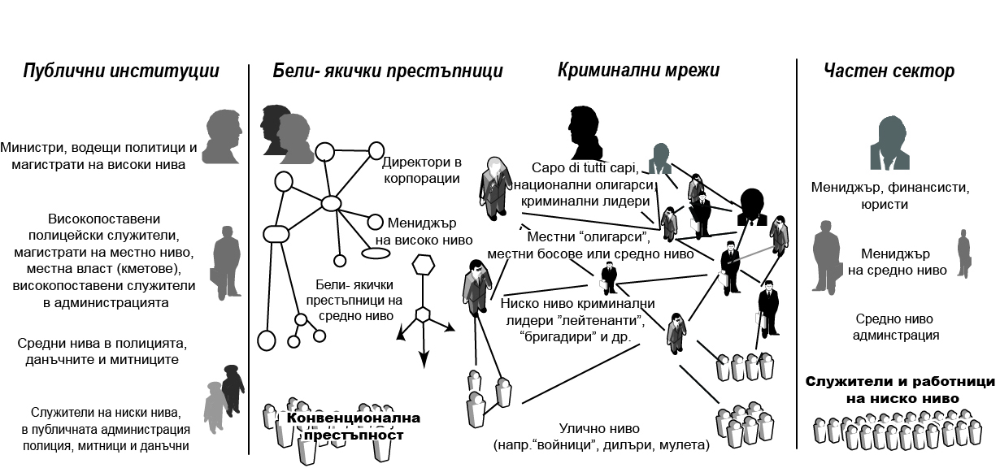
Типология на връзките Types of connections between corruption and organised crime
Notes:
Definition of organised crime (ille
gal market, white-collar crime)
Problematic indexes on corruption and OC
Little statistical data
Срастване на традиционна орг престъпност

Slide 4
Институции и корупция Public institutions and corruption
Политическа корупция
Съдебна корупция
Митническа корупция
Полицейска корупция
Notes:
It is important to understand that although we have provided separate analyses of corruption within different institutions, most often these are inter-related, as some of these connections are shown within. Corruption politicians might try to influence the investigation and the judicial process; corrupt investigators might try to influence judges or prosecutors, or to seek political protection from prosecutions.
Полиция
Съдебна власт
Политическа корупция
Митническа администрация
Други институции (засегнати от организираната престъпност)
Данъчна администрация
Музеи (пазар на антики)
Министерство на земеделието/ горско стопанство (незаконен дърводобив)
Министерство на икономиката /търговия/трафик на оръжие

Slide 5
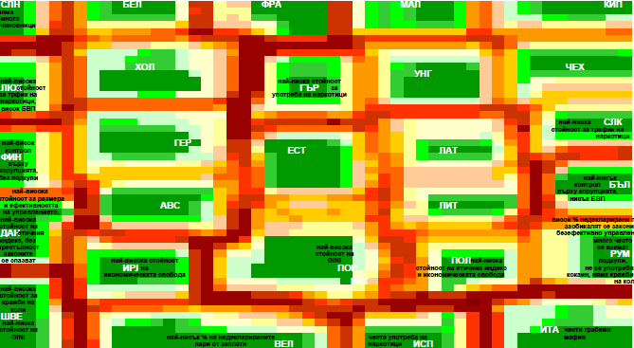
Статистически анализ: корупция и организирана престъпност в ЕС Statistical analysis of the links between corruption and OC
Notes:
We tried to do some more complex analysis that included 10 different indicators, which allowed to us to create some clusters of countries. These are explained in the statistical annex of the report.

Slide 6
Corruption and
Корупция и БВП
Corruption and GDP
Notes:
One example of measurable relations is GDP vs. Corruption, which is quite often analysed.

Slide 7
Клъстери по страни Clusters of countries
Клъстер 1: Дания, Финландия, Швеция
Клъстер 2:
Австрия, Белгия, Германия, Ирландия, Люксембург, Словения, Испания, Великобритания
Клъстер 3: Франция
Клъстер 4: Естония, Латвия, Литва, Португалия
Клъстер 5: Чехия, Кипър, Гърция, Унгария, Малта, Словакия
Клъстер 6: Италия
Клъстер 7: България, Полша, Румъния
Слаба връзка м/у корупция и ОП
Силна връзка м/у корупция и ОП
Notes:
If one distils from this statistical analysis, we get 7 groups of countries. Based on this groups we selected some countries to get a more detailed picture about the characteristics of each group.

Slide 8
Противодействие на корупцията причинена от организираната престъпност в ЕС Countering organised crime related corruption in public institutions
Корупция в полицията
Корупция в съдебната система
Корупция в местната власт
Notes:
Английският опит – заразеност на полицията през 1990те
Ситуацията в България
Слоеве (отдели – наркотици, проституция), региони
Мерки:
Изолация на корумпираните полицаи
Отдел ‘Вътрешна сигурност’
Нуждата от масирано разчистване (Турция, Гърция, Испания) – в България
Ротации с полицаи от други региони
-- Липса на паралел със Западна Европа. В редица страни (Великобритания,
Важността на адвокатите като посредници във всички страни
Донякъде паралел с Италия и Испания – политическото влияние върху съдебната система, но там пък все пак не толкова
Паралел с Румъния, Полша, Гърция като феномен съществува, но особено с Гърция
Делата с мрежите от съдии и адвокати
Мерки:
ротации
Медицински експертици (Полша)
Паралели с Италия, Корсика, острови в Гърция, Румъния
Ситуацията в България
Обвързаност на местни бизнесмени с криминални структури
Корупция
Мерки:
Контрол
Разпускане на местната власт
Ограничения за работа в частният сектор

Slide 9
Препоръки към Европейската комисия Recommendations to the European Commission
Механизъм за мониторинг на корупцията
Независимо събиране на информация
Инструменти за събиране на данни
Индикатори за сравнение
Събиране на данни за антикорупционни отдели
Алтернативни източници на информация
Независима агенция на ЕС
Notes:
Recommendations do not include anti-corruption measures and policies, as due to national specifics it is difficult to recommend one-size-fits-all
Presently there is no available data in Member States, that would allow for Europol OCTA type report. In fact, the OCTA methodology, which includes detailed questions on corruption, only confirms that a ‘self-reporting’ mechanism is not appropriate (as theoretically it should have provided sufficient information to the EC, and this present study would not have been necessary)
Our recommendation on a monitoring mechanism is presented schematically here, with the key elements that suc a system should include.

Slide 10
Препоръки към ЕК Recommendations to the European Commission (cont’d)
Създаване на обща дефиниция за корупция
Хармонизиране на статистиката за институционалната корупция
Изследване на ЕС за оценка на нивото и въздействието на престъпността върху бизнеса
Notes:
We have provided a range of cheaper measures that might help with providing some partial insight with the situation:
Using diversity and experience (UK – Police corruption; Sweden / - public pressures / culture of non-corruption;)
Article 83 of the Lisbon Treaty (developing ‘minimum rules concerning the definition’ of corruption in Member States legislation) the EC should develop detailed guidelines to encompass a broad range of criminal offenses under the definition of corruption

Slide 11
Препоръки към страните-членки Recommendations to the EU Member States
Извършване на оценка на въздействието на антикорупционните политики
Механизми за институционален мониторинг
Повишаване на вътрешния капацитет на институциите за разкриване на корупция
Повишаване информираността за антикорупционните органи
Съвместна работа с частния сектор

